Slide 1



IDENTIFIKASI CMS PROSES
KETERANGAN ICON
Klik Tanda Tersebut
Untuk menuju halaman
Yang dimaksud
Klik Tanda Tersebut
Untuk Kembali ke halaman uatama
Dokumen atau rekaman ada di file tersendiri (tidak bisa di akses

Slide 2
DAFTAR ISI
NO | NAMA DOKUMEN | CHART
1 | Bisnis Proses Corporate Manajemen System
2 | Konteks Organisasi

Slide 3
BISNIS PROSES CMS

Slide 4
CHITOSE VISI, MISI & VALUE
VISI
  Menjadi perusahaan nomor satu di Indonesia sebagai penyedia steel related furniture yang inovatif dan kompetitif
MISI
      Meningkatkan kepuasan pelanggan dengan inovasi produk dan pelayanan bermutu tinggi melalui kepemimpinan yang kuat.
      Memberikan manajemen yang terpercaya melalui penegakan good corporate governance dan penerapan sistem yang terintegrasi.
      Memberikan pertumbuhan keuntungan bagi shareholders dan kontribusi manfaat bagi seluruh stakeholders.
      Membangun sumber daya manusia yang berkarakter dan dapat diandalkan serta mempunyai etos kerja yang tinggi.
      Membangun pondasi perusahaan yang berkelanjutan dengan memperhatikan aspek ESG dalam penetapan kebijakan maupun operasional perusahaan.
VALUE
  Integrity
Jujur dan konsisten atas ucapan dan tindakan serta mengutamakan kepentingan perusahaan
  Professional
Menguasai bidang pekerjaannya dengan standar kualitas dan etika moral yang tinggi
  Innovation
Secara terus menerus mengeluarkan ide dan gagasan serta mengimplementasikannya untuk menciptakan nilai tambah bagi perusahaan
  Customer focus
Menempatkan pelanggan sebagai prioritas utama melalui pemenuhan kebutuhannya melampaui harapannya (excedding expectation)
  Excellent
Berkomitmen memberikan yang terbaik untuk menciptakan nilai tambah bagi stakeholders

Slide 5
FORM BSC CORPORATE

Slide 6

KONTEKS ORGANISASI

Slide 7
KEBUTUHAN DAN HARAPAN PELANGGAN

Slide 8
KONTEKS ORGANISASI INTERNAL ISSUES

Slide 9
KONTEKS ORGANISASI EKTERNAL ISSUES

Slide 10
IDENTIFIKASI RISIKO MUTU (hal. 1)

Slide 11
IDENTIFIKASI RISIKO LINGKUNGAN & K3 (hal.2)

Slide 12
PEMBOBOTAN ISSUES STRATEGIS
STRENGTH
NO | FAKTOR | ISU STRATEGIS | BOBOT | % BOBOT | RATING | SCORE

Slide 13
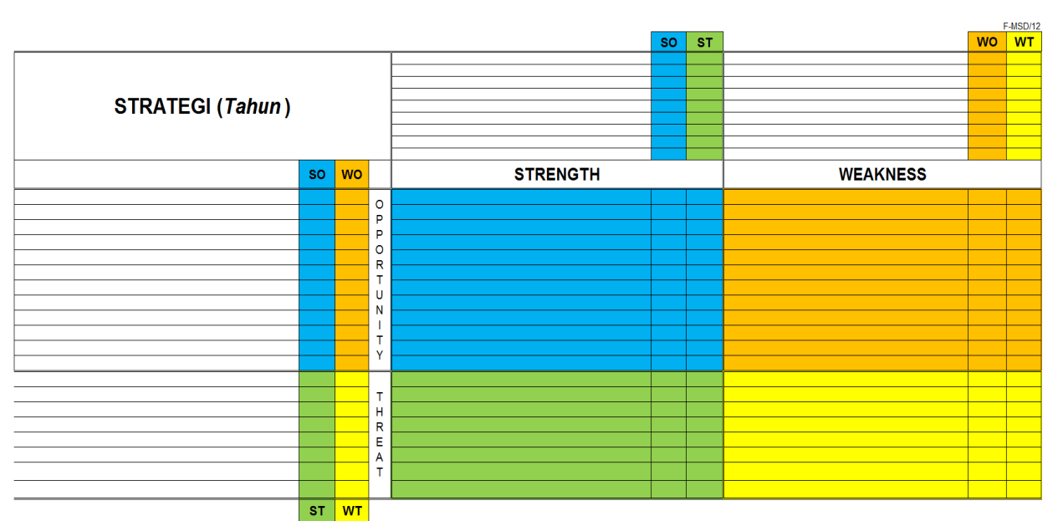
MATRIK SWOT

Slide 14
DAFTAR PERATURAN PERUNDANGAN LINGKUNGAN, K3 DAN PERSYARATAN LAIN
PT. CHITOSE INTERNASIONAL TBK (hal.1)

Slide 15
LANJUTAN DAFTAR PERATURAN PERUNDANGAN LINGKUNGAN, K3 DAN PERSYARATAN LAIN
PT. CHITOSE INTERNASIONAL TBK (hal.2)
 | 13. KETENAGAKERJAAN |  |  |  |  |  |  |  |  | K3
 | 14. KESELAMATAN KERJA |  |  |  |  |  |  |  |  | K3
 | 15. KESEHATAN KERJA |  |  |  |  |  |  |  |  | K3
 | 16. SYSTEM MANAGEMENT K3 |  |  |  |  |  |  |  |  | K3
 | 17. LINGKUNGAN KERJA |  |  |  |  |  |  |  |  | K3
 | 18. ALAT K3 |  |  |  |  |  |  |  |  | K3
 | 19. K3 PADA PEKERJAAN TERTENTU |  |  |  |  |  |  |  |  | K3
 | 20. KOMPETENSI TENAGA KERJA |  |  |  |  |  |  |  |  | K3
 | 21. PENGAWASAN KETENAGAKERJAAN |  |  |  |  |  |  |  |  | K3
 | 22. LAPORAN K3 |  |  |  |  |  |  |  |  | K3
 | 23. PENANGGULANGAN K3 |  |  |  |  |  |  |  |  | K3
 | KETERANGAN KATEGORI :
 |  | L. | LINGKUNGAN
 |  | K3. | KESELAMATAN & KESEHATAN KERJA

Slide 16
RENCANA KEGIATAN SISTEM MANAJEMEN (hal.1)

Slide 17
LANJUTAN RENCANA KEGIATAN SISTEM MANAJEMEN (hal.2)
18 | Follow Up perbaikan temuan eksternal Assesment Audit ISO 14001 dan 45001
19 | Eksternal Audit Assesment Audit ISO 9001 oleh PT. SGS
20 | Follow Up perbaikan temuan eksternal Assesment Audit ISO 9001
21 | Pembuatan Rencana Audit Internal Sistem Manajemen Terintegrasi (AISMT) ke-2 tahun 2023
22 | Audit Internal Sistem Manajemen Terintegrasi (AISMT) ke-2 tahun 2023
23 | Audit Tindak lanjut AISMT ke-2 dan Tinjauan Manajemen hasil Audit AISMT ke-2
24 | Monitoring dan perbaikan terhadap temuan eksternal Assesment Audit ISO 9001 PT. SGS
25 | Review dan Update Dokumen yang ada dalam aplikasi Sistem CINT-Intranet ISO
26 | Training internal terkait dengan awareness Sistem manajemen terintegrasi
27 | Pembuatan Rencana Audit Internal Sistem Manajemen Terintegrasi (AISMT) ke-3 tahun 2023
28 | Pelaksanaan hasil Audit Internal Sistem Manajemen Terintegrasi (AISMT) ke-3 tahun 2023
29 | Audit Tindak lanjut AISMT-1 dan Tinjauan Manajemen hasil Audit AISMT ke-3
30 | Monitoring pelaksanaan hasil dari Tinjauan Manajemen dan audit AISMT ke-3
31 | Eksternal Assesment Audit SNI produk kursi baja dan kursi lipat oleh B4T
32 | Pembuatan Perencanaan Strategis tahun 2024 dengan Analisa SWOT berdasar pada Isu Internal dan Eksternal selama tahun 2023
33 | Follow Up perbaikan temuan eksternal Assesment Audit SNI produk kursi baja dan kursi kantor
34 | Pengujian Produk dan komponen untuk SNI produk kursi baja dan kursi lipat
 | Ditetapkan oleh,
 | Agung T
 | (Ass. MR. PT. CINT Tbk)

Slide 18
JADWAL PELAKSANAAN AUDIT INTERNAL SMT
JADWAL PELAKSANAAN AUDIT MUTU INTERNAL KUARTAL I
PERIODE : 1 Januari s.d 30 April 2023
Hari, Tanggal | Waktu | Auditee | Nama Proses Sistem Manajemen mutu yang Diaudit | Auditor
Senin, 8 Mei 2023 | 09.30 - 11.00 | QC | Verification QA/QC and Inspection Standard | Gunawan Lilik
Senin, 8 Mei 2023 | 14.30 - 16.00 | PPIC | Production Planning dan Inventory Control | Surya Yulan
Selasa, 9 Mei 2023 | 09.30 - 11.00 | PPC & WIP | Material & Komponen Control | Yulan Gunawan
Selasa, 9 Mei 2023 | 14.30 - 16.00 | R&D | Design & Development Product | Adhi Fitri Nuzulianti
Rabu, 10 Mei 2023 | 09.30 - 11.00 | Production Steel & -PRO | Product Realization & Control Plan | Fitri Nuzulianti Reggi
Rabu, 10 Mei 2023 | 14.30 - 16.00 | Production NSB | Product Realization & Control Plan | Lilik Desti
Kamis, 11 Mei 2023 | 09.30 - 11.00 | Production Woodline | Product Realization & Control Plan | Reggi Fitri Febriani
Kamis, 11 Mei 2023 | 14.30 - 16.00 | PCH | Purchasing | Surya Berry
Jumat, 12 Mei 2023 | 09.30 - 11.00 | Engineering | Maintenance & Repair Infrastrukture | Berry Adhi
Jumat, 12 Mei 2023 | 14.30 - 16.00 | Marketing & Sales | Customer Handling Order Handling | Diah Maudina
Senin, 15 Mei 2023 | 09.30 - 11.00 | HC | Provision of Personel & Development | Berry Lilik
Senin, 15 Mei 2023 | 14.30 - 16.00 | Finance | Cost control | Fitri Febriani Diah
Selasa, 16 Mei 2023 | 09.30 - 11.00 | IT | Information System | Desti

Slide 19
BALANCE SCORE CARD (BSC) DEPT.

Slide 20
DAFTAR SOP MR
NO | NAMA DOKUMEN | LINK
1 | MR.P.1. Prosedur Pengendalian Dokumen
2 | MR.P.2. Prosedur Pengendalian Rekaman
3. | MR.P.3. Prosedur Audit Mutu Internal SMT
4. | MR.P.1.IK.1. Instruksi Kerja Perencanaan AMI SMT
5. | MR.P.1.IK.2. Instruksi Kerja Pelaksanaan AMI
6. | MR.P.!.IK.3. Instruksi Kerja Pembuatan Laporan AMI
7. | MR.P.4. Prosedur Tinjauan Manajemen
8. | MR.P.5. Prosedur Pengetahuan Organisasi
9. | MR.P.6. Prosedur Pengendalian Risiko dan Peluang

Slide 21
SELESAI

